Slide 1


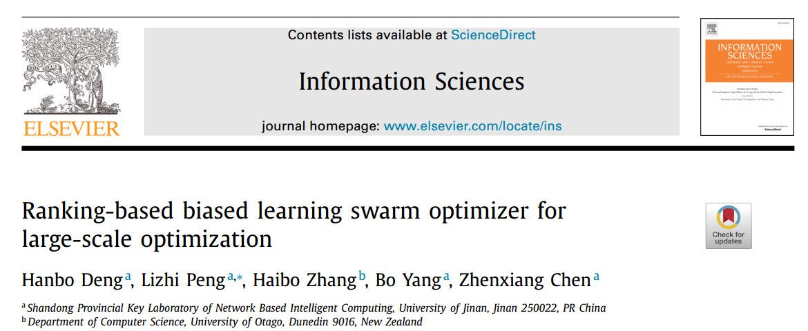
基于排序的大规模优化偏差学习群优化器
汇报人：肖慧兰
时间：2024/6/22

Slide 2
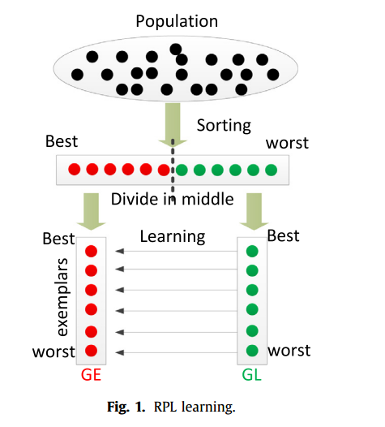
排名配对学习(RPL)
样例越好，学习粒子的学习效率越高。这种结果被称为精英学习。对于整个群体来说，学习者和样本之间的总适应度差异越大，效率越高。
在上述原则的基础上，提出了一种新的样本选择方法——排序配对学习(RPL)。在RPL中，根据粒子的适应度对整个群体进行排序，并将其分为两组，即好组和差组(即两组都排序)。然后，坏组的粒子向好组的相应粒子学习。通过这种方式，可以达到较高的学习效率。
在RPL中，劣等粒子根据等级向优质粒子进行对等学习，从而加快了收敛速度。

Slide 3
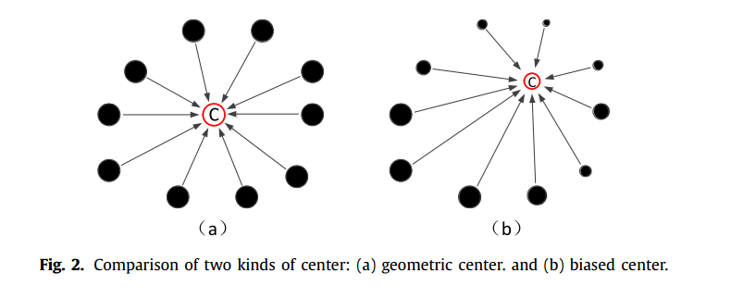
有偏中心学习(BCL)
在BCL中，每个粒子从一个有偏差的中心学习，这个中心被定义为整个群体的适应度加权中心。利用该算子增强算法的探索能力。
引入偏向中心学习(BCL)来收集群体的全局信息。粒子所携带的信息各不相同。因此，学习者不同程度地从粒子中接收信息。每个粒子根据其适应度被赋予一个权重。然后，使用加权偏置中心作为所有粒子的样例。粒子通过向加权偏置中心学习，获得全局信息，从而提高群体的全局搜索能力。
如图2(a)所示，中心为几何中心，每个粒子对中心的贡献相等。相比之下，图2(b)显示了偏置中心。与图2(a)不同的是，图2(b)中考虑了每个粒子的适应度，通过不同的点大小来描述。一个小点表示一个粒子的适合度小。在BCL中，小适应度粒子对中心有很大影响。特别是，偏中心倾向于向具有大量小适应度粒子的区域移动。通过这种学习机制，粒子倾向于转移到当前种群中相对最好的区域。

Slide 4



（1）考虑到适应度值的影响，将几何中心位置定义为：
（2）个体的权重由个体的适合度值决定。由于个体的权重与个体的适应度呈负相关关系，因此采用线性归一化方法。参照最小-最大归一化，利用以下线性函数:
因此，上述公式可以修改为如下：

Slide 5
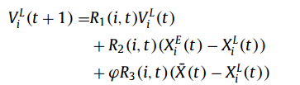

（1）结合RPL和BCL，第i个学习者从样本中获取具体位置信息的速度更新方式可表述为:
（2）学习者的位置更新方式通过以下学习策略得到更新:

Slide 6
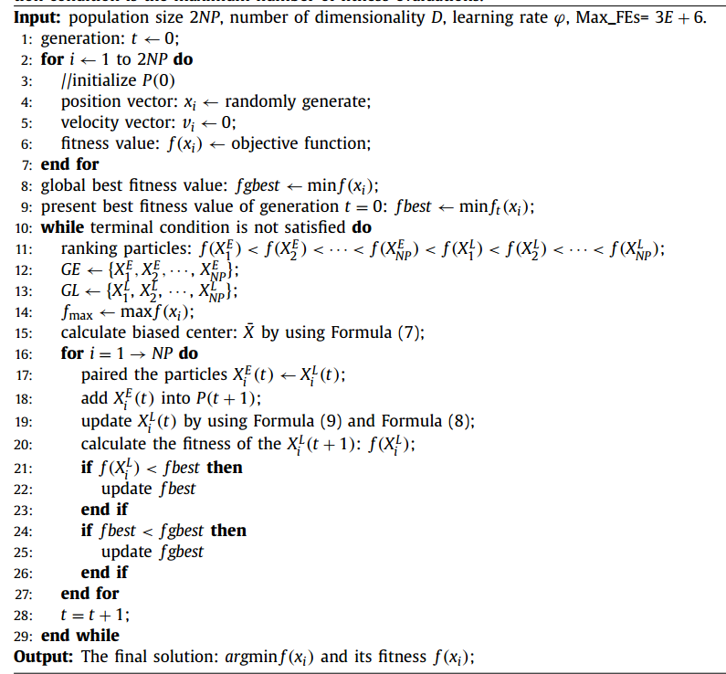

Slide 7
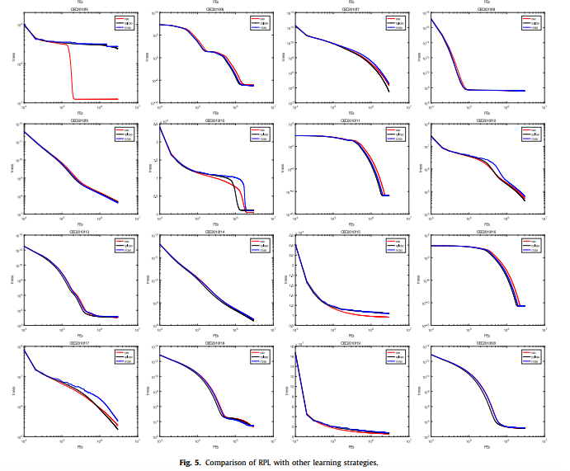
RPL与其他学习策略的比较

Slide 8
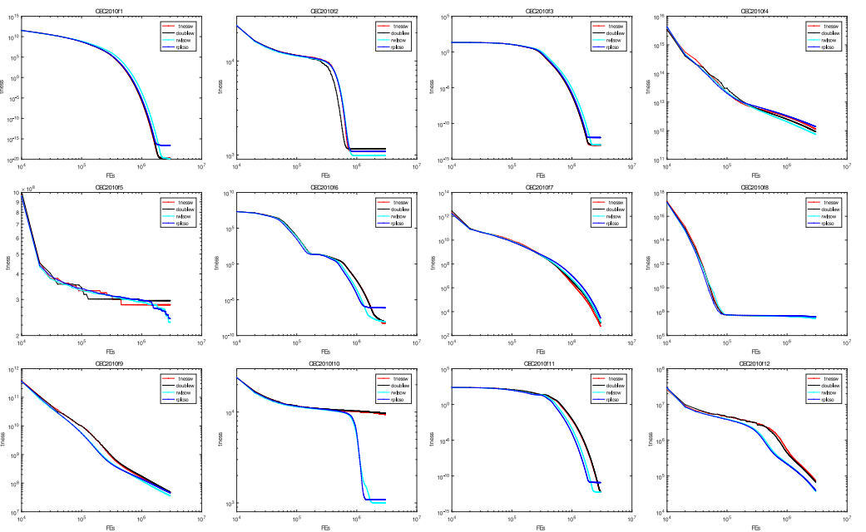
BCL与其他中心学习策略的比较

Slide 9

感谢倾听

